Slide 1
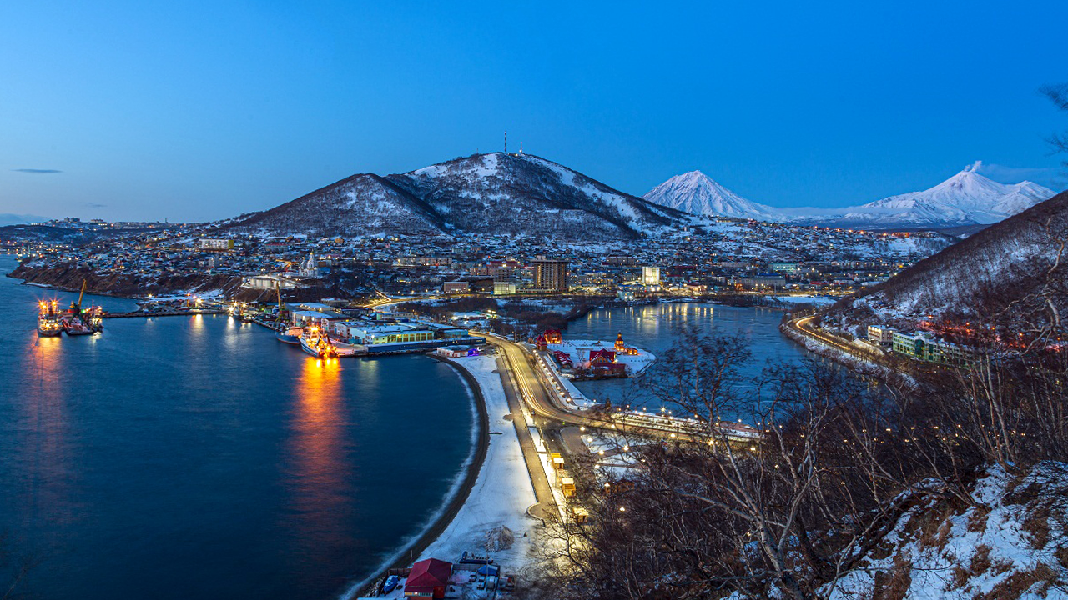
Правительство Камчатского края
Министерство природных ресурсов и экологии Камчатского края
Открытый кадровый конкурс
Директор краевого государственного бюджетного учреждения «Природный парк «Вулканы Камчатки»

Slide 2
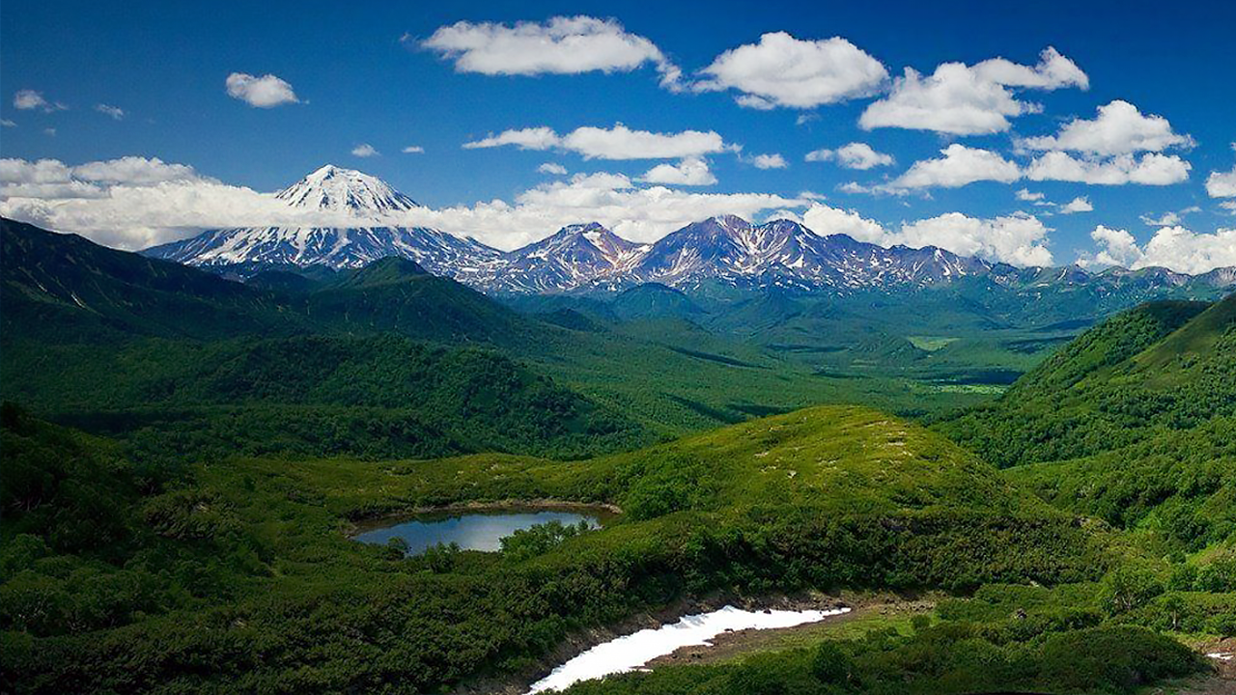
Краевое государственное бюджетное учреждение «Природный парк «Вулканы Камчатки» осуществляет непосредственное управление четырьмя природными парками:
Южно-Камчатский
Налычево
Быстринский
Ключевской
Парки входят в состав объекта Всемирного природного наследия ЮНЕСКО и государственным экспериментальным биологическим (лососевым) заказником регионального значения «Река Коль»

Slide 3
1 этап – прием резюме
Право на участие в конкурсе получили граждане Российской Федерации, достигшие возраста 18 лет, владеющие государственным языком Российской Федерации и соответствующие квалификационным требованиям к вакантной должности:
До 15 мая 2020 участникам открытого конкурса было предложено направить резюме в свободной форме для участия в конкурсе
Высшее образование. Предпочтительные профили высшего образования: экологическое, биологическое, географическое, природоресурсное, туристское; соответствующий опыт работы являлся преимуществом
Опыт управленческой деятельности не менее 3 лет
101
В установленный срок поступила 101 заявка на участие в открытом конкурсе.
После оценки соответствия формальным требованиям во 2 этап прошли 65 резюме участников конкурса из 19 российских регионов, а также гражданина России, проживающего в республике Словения
заявок
65
кандидата

Slide 4
Информация о местонахождении участников конкурса:

Slide 5
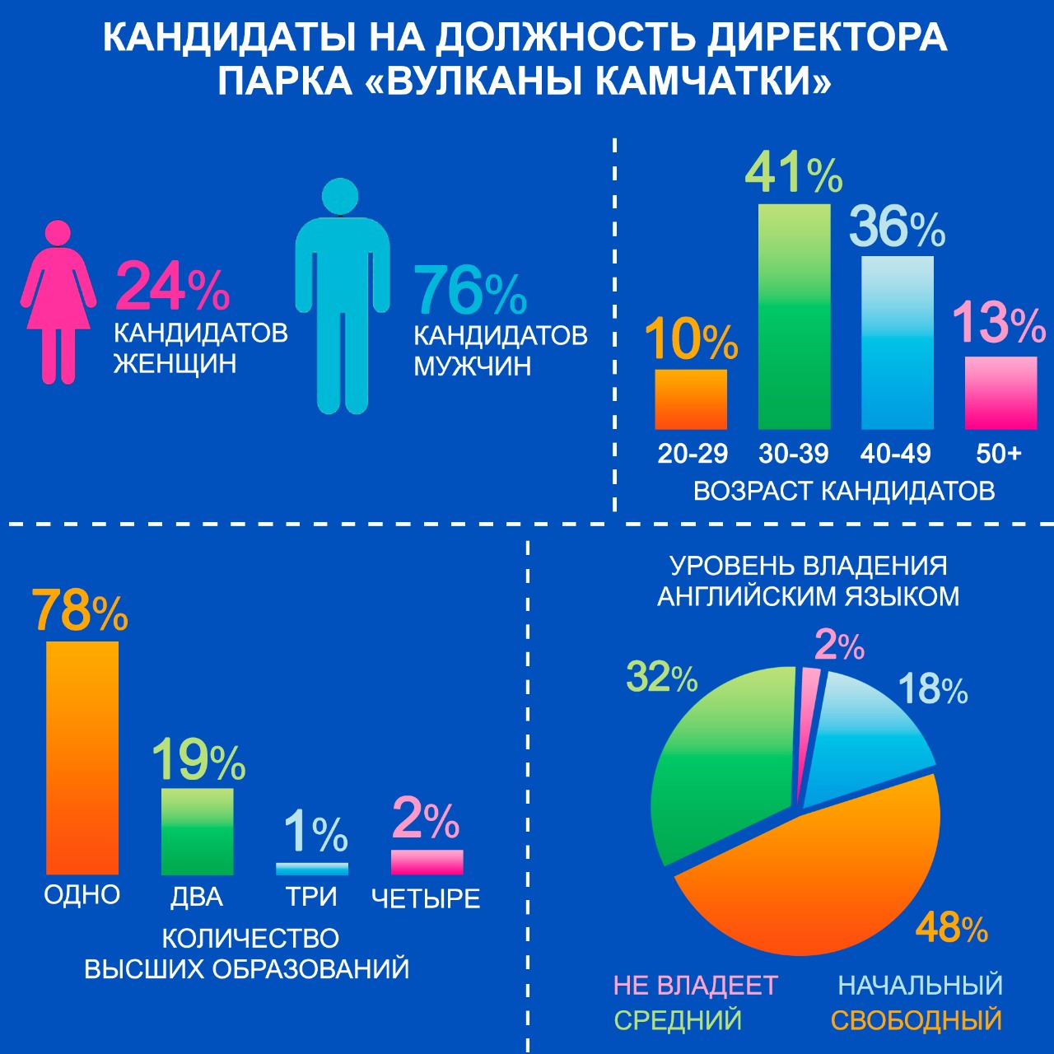

Slide 6
2 этап – оценка профессионально-личностных качеств
С 21 по 26 мая 2020
(до 18:00 по камчатскому времени)
будет проведено электронное тестирование участников конкурса
Критерии оценки профессионально-личностных качеств
Оценка сильных сторон и компетенций (профессиональных и личностных качеств, а также знаний природоохранного законодательства), возможных ограничений и зон развития участников конкурса будет проводиться организаторами тестирования – кадровым консалтинговым агентством по 100-бальной шкале
для оценки сильных сторон и компетенций (профессиональных и личностных качеств, а также знаний природоохранного законодательства), возможных ограничений и зон развития с помощью автоматизированной экспертной системы «РЕСУРС-К»
С 26 по 29 мая 2020
будет проведена обработка результатов электронного тестирования и оценка резюме
29 мая 2020
(18:00 по камчатскому времени)
будет проведена пресс-конференция
10 человек, набравшие наибольшее количество баллов, пройдут в следующий этап конкурса
посвященная итогам оценки участников

Slide 7
3 этап – защита проектов
29 мая 2020
(18:00 по камчатскому времени)
в ходе пресс-конференции будет озвучена тематика проектов и требования к их защите в режиме видеоконференцсвязи
2 июня 2020 10 лучших участников конкурса представят свои проекты конкурсной комиссии в режиме видеоконференцсвязи
С 3 по 4 июня 2020
конкурсная комиссия проведет экспертную оценку проектов путем закрытого голосования на основании установленных критериев
Порядковые номера выступлений участников конкурса будут определены в случайной последовательности.
Зрители смогут задать вопросы конкурсантами в рамках онлайн-трансляции защиты проектов.
Выступления участников оцениваются жюри по 100-балльной шкале.
4 июня 2020
будут названы 3 финалиста

Slide 8
Финал
5 июня 2020
в День охраны окружающей среды – День эколога глава Камчатского края В.В. Солодов назовет имя победителя конкурса, с которым будет заключен контракт

Slide 9
Правительство Камчатского края
Министерство природных ресурсов и экологии Камчатского края
Спасибо
за внимание!

